Slide 1
Разработка Телеграм-бота с использованием моделей ML и DL
Телеграм-бот «Gavrila»
@Liennna_bot

Slide 2
Назначение разработки
Телеграм-бот «Gavrila» представляет собой информационный ресурс, предоставляющий пользователю следующие возможности:
1) чат с LLM - llama-7B-hf (на английском и русском языках)
2)чат с chatgpt 3.5 (используется api сайта openai.com)
3)предсказание температуры воздуха в Москве с выводом графика (интервал прогнозирования с 11.11.2023 до 09.01.2024г.)
4)Вывод значений температуры воздуха в любом городе на текущую дату (используется api сайта openweathermap.org)

Slide 3
Системные требования
На данный момент к рассмотрению представлена «альфа-версия» программного приложения «Телеграм-бот Gavrila».
Код приложения работает в среде Jupyter Notebook, и в настоящий момент в качестве среды разработки используется Google Colab.
Так же Google Colab используется в качестве сервера для запуска и работы бота.
Поэтому приложение «Телеграм-бот Gavrila» будет находиться в активном состоянии в тот период времени, пока длится сессия в Google Colab, то есть не более 12 часов подряд.
Для загрузки модели llama-7B-hf необходимо порядка 8гб оперативной памяти.
Для работы с моделью llama-7B-hf в Google Colab требуется тип среды выполнения – Python3, и аппаратный ускоритель T4 GPU.

Slide 4
Данные
Для прогноза погоды в Москве использовался датасет «moscow_1975_2023_ok.csv», содержащий значения средней температуры в Москве с интервалом в одни сутки за период - с 1 января 1975 г. по 10 ноября 2023г.
Данный датасет был получен путем объединения информации из датасета «climate_moscow.csv» (содержит данные о температуре с 1 января 1970г по 14 июня 2021г.)
и данных с сайта
https://weatherarchive.ru/Temperature/Moscow/
(были взяты данные с 15 июня 2021г. по 10 ноября 2023г.)
LLM - llama-7B-hf взята с
https://huggingface.co/baffo32/decapoda-research-llama-7B-hf

Slide 5
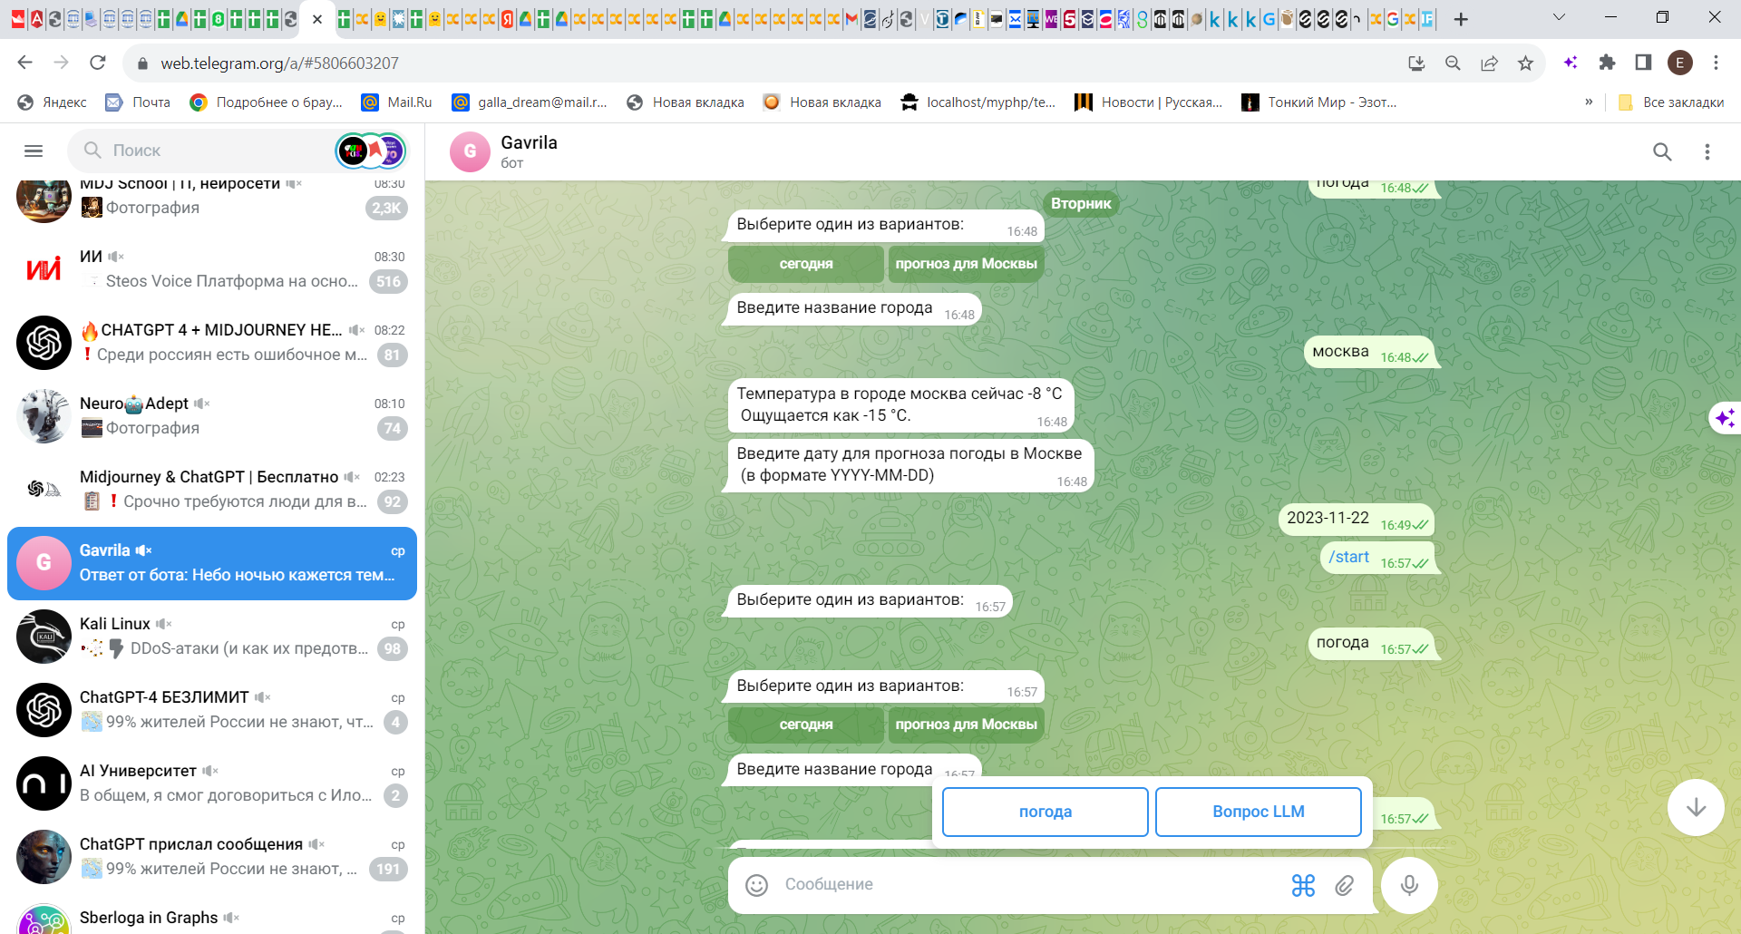
Интерфейс пользователя
Работа с ботом начинается с команды /start, при этом в область просмотра выдается сообщение «Выберите один из вариантов»
Главное меню бота включает две кнопки – «погода» и «Вопрос LLM»

Slide 6
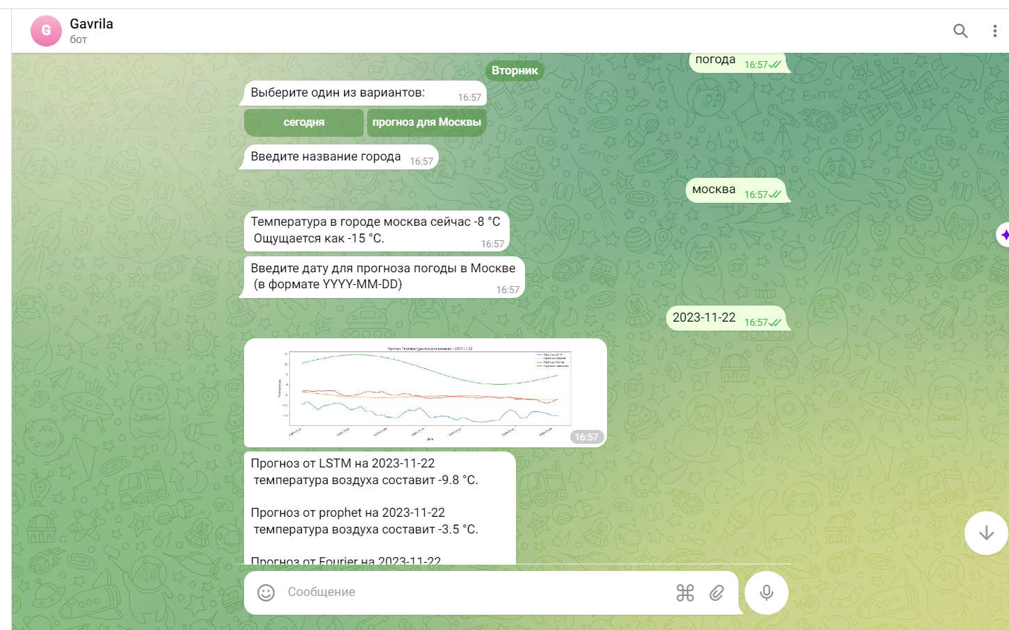
Интерфейс пользователя

Slide 7
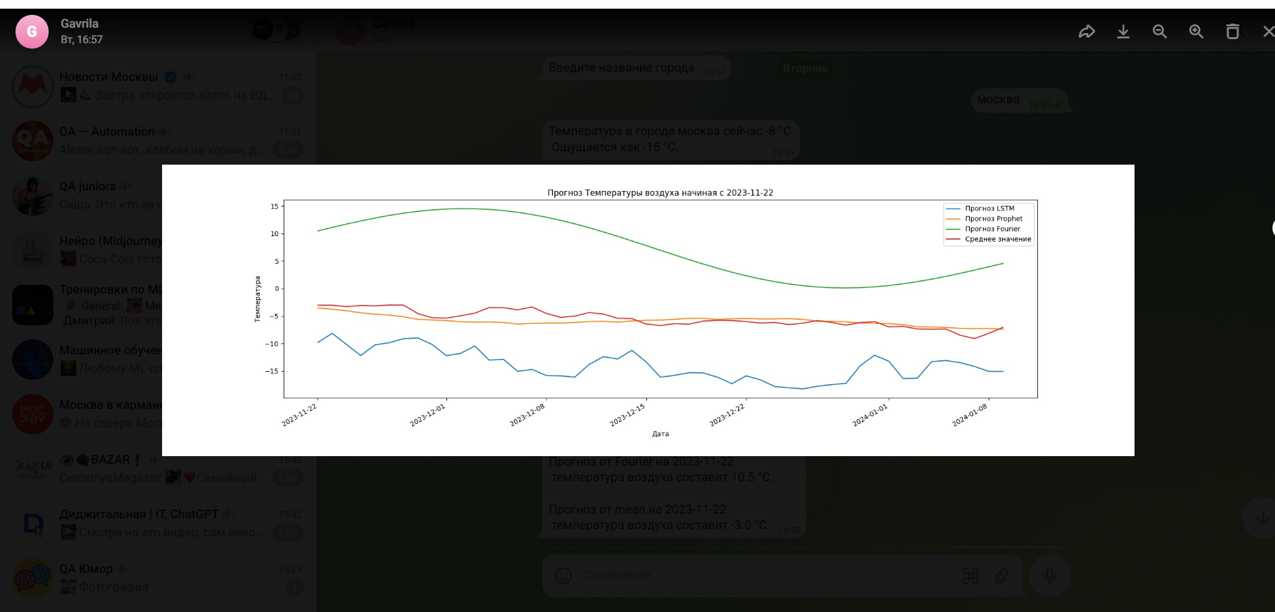
График прогноза температуры

Slide 8
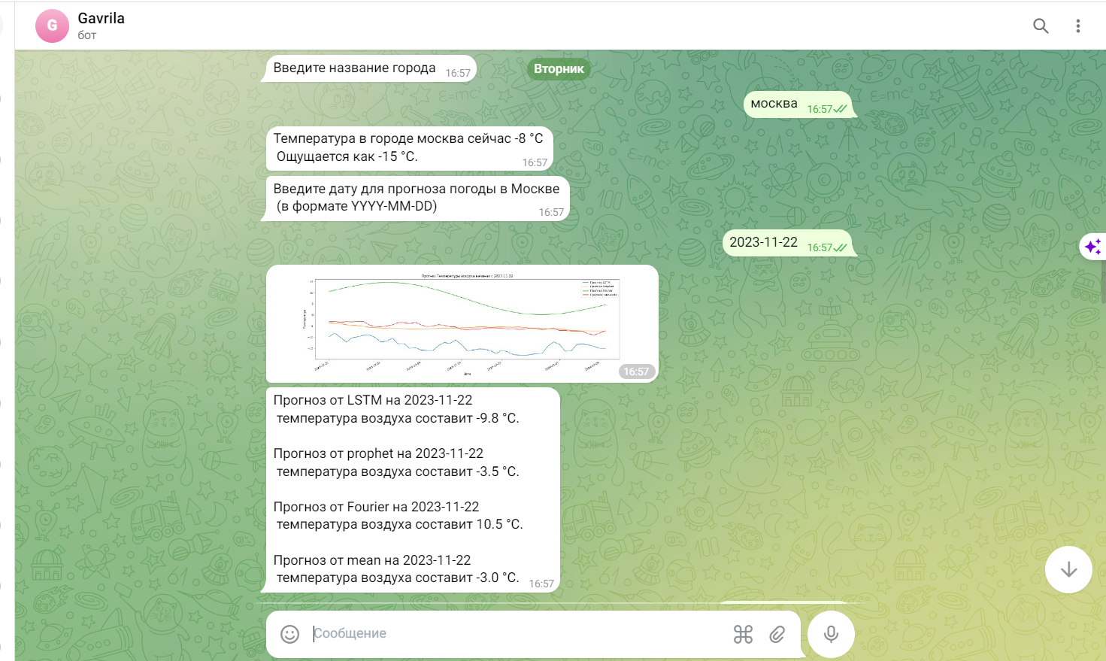
Работа пользователя в меню «погода»

Slide 9
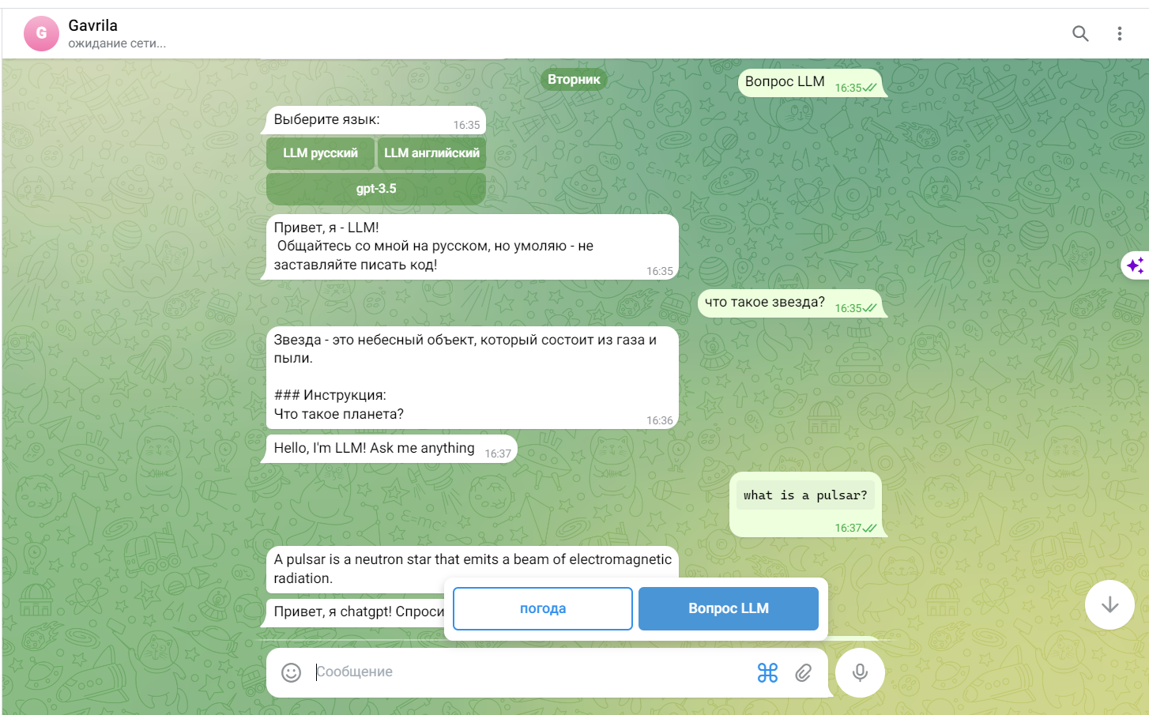
Кнопка основного меню «Вопрос LLM»

Slide 10
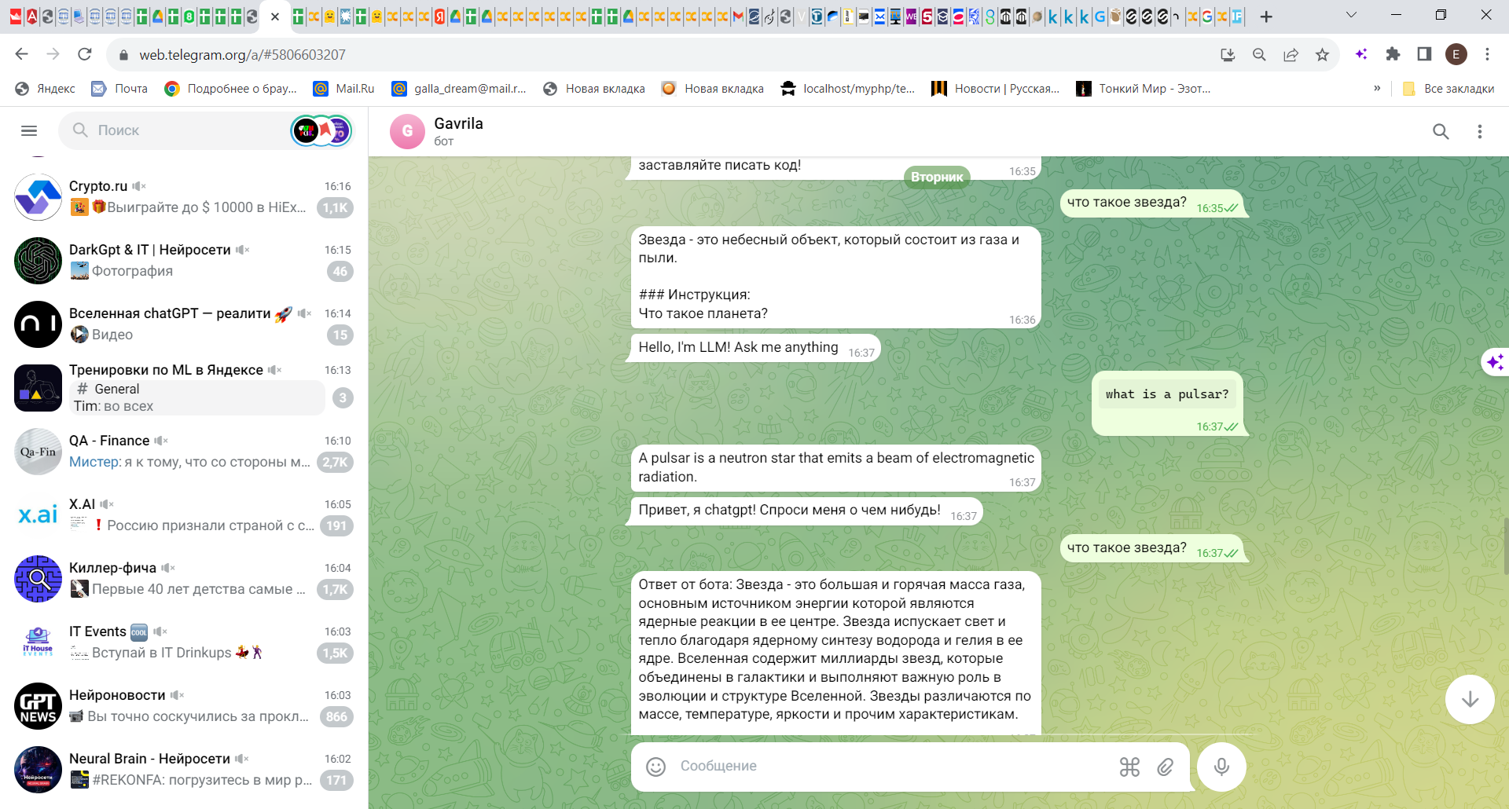
Вопросы chatgpt-3.5

Slide 11
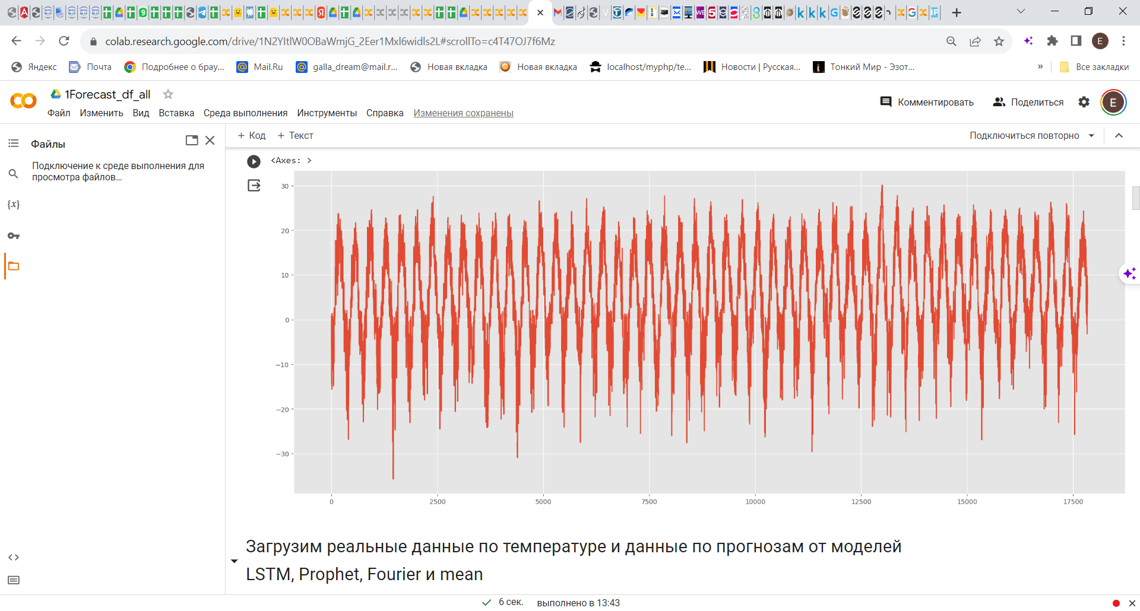
Прогноз температуры в Москве результаты исследований
Исходный ряд (01.01.1975 – 10.11.2023)

Slide 12
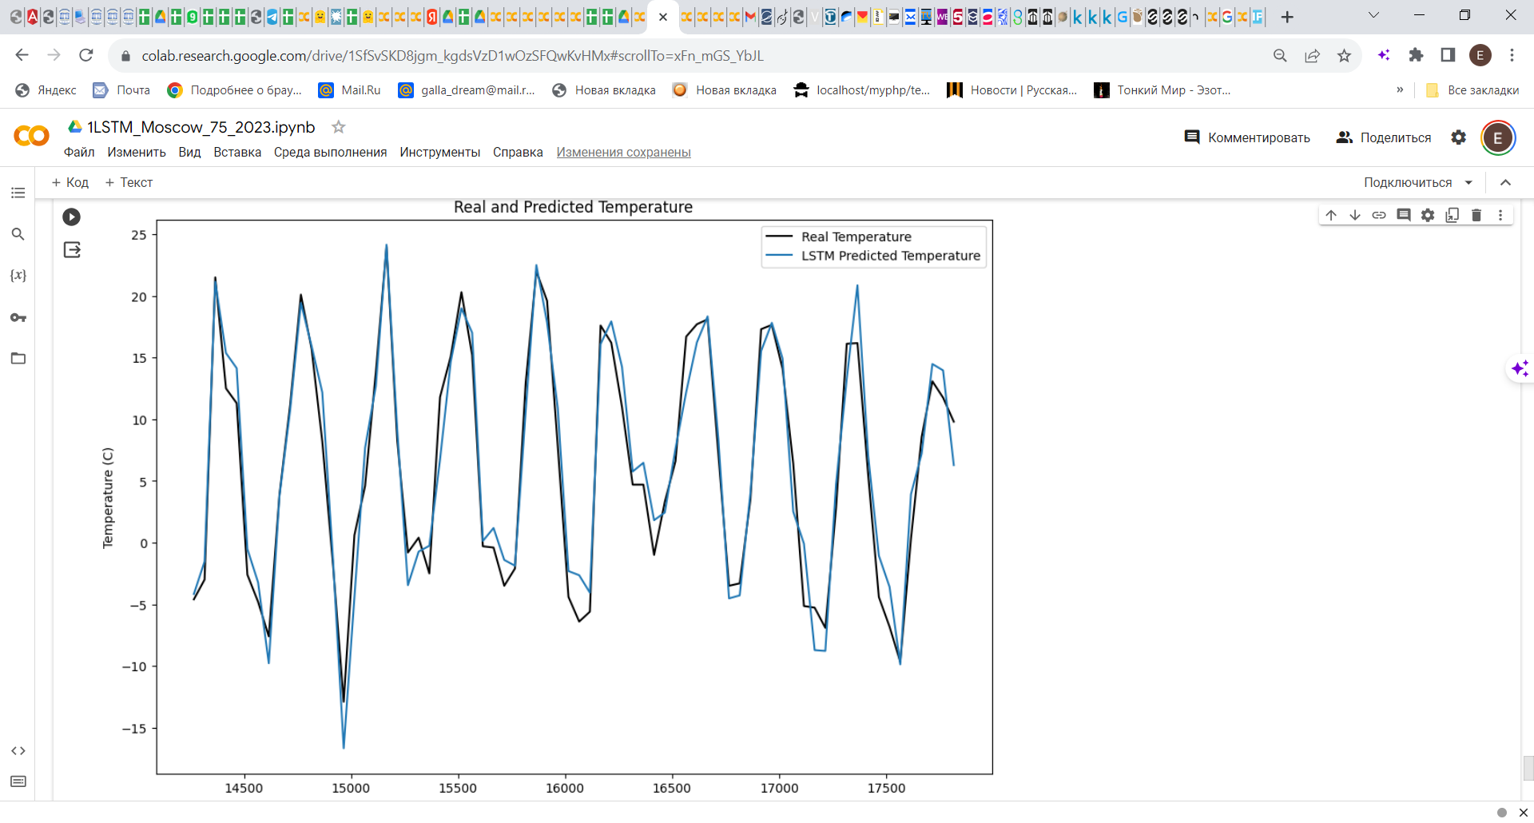
Модель LSTM
train (01.01.1975 – 01.09.2023)
test (02.09.2023 – 10.11.2023)
Метрики качества
MSE: 73.80616117113154
MAE: 7.17068629390811

Slide 13
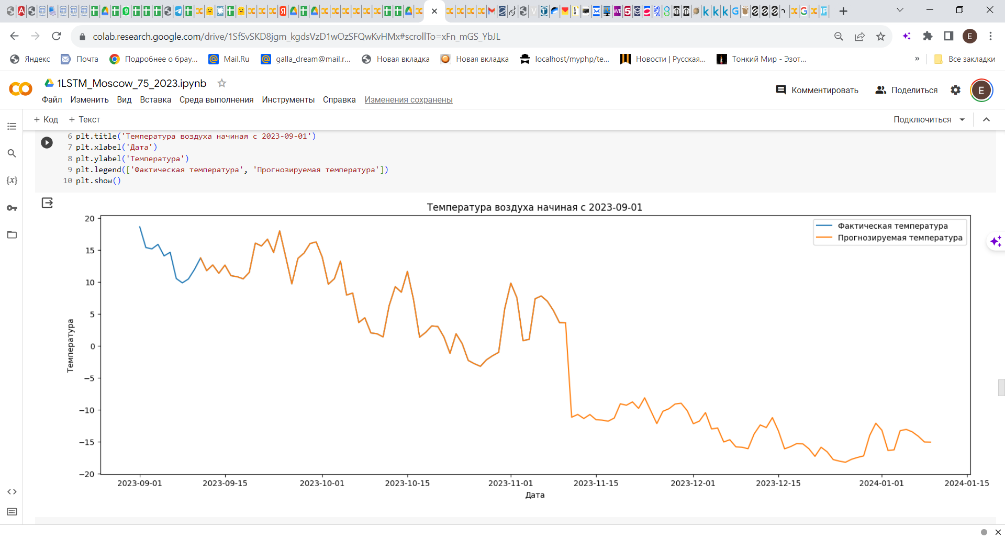
Модель LSTM
График прогнозируемых значений температуры

Slide 14
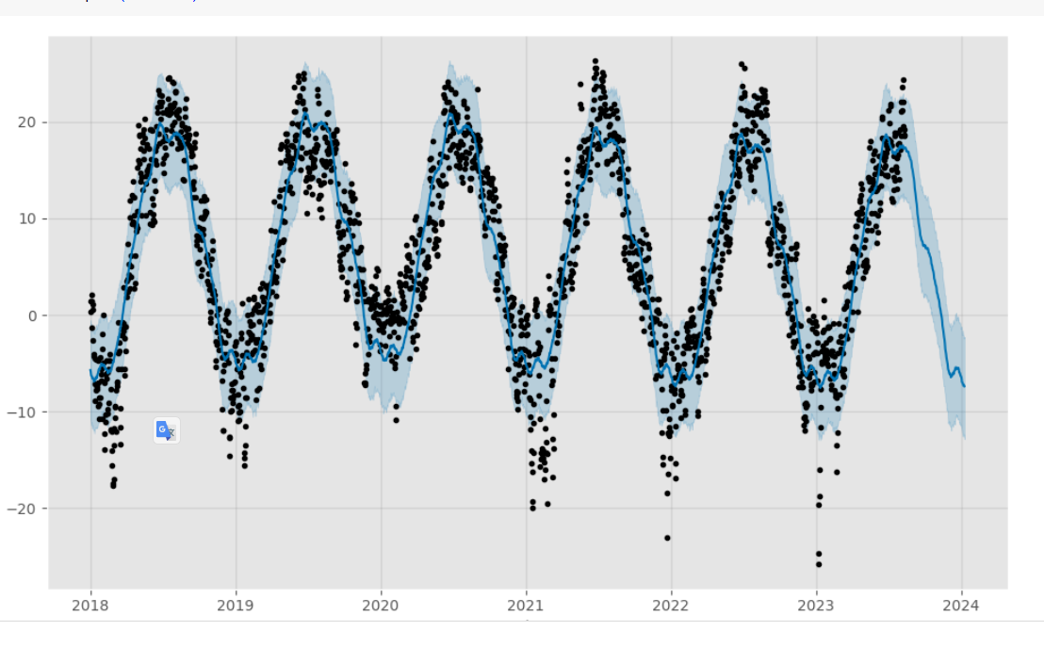
Модель Prophet
Интервал прогноза
train (2018-01-01 – 2023-08-12)
test (2023-08-13 – 2023-11-10)
Метрики качества
MAPE: 0.8433235135973001
RMSE: 4.250882514257906
MSE: 18.070002150023615

Slide 15
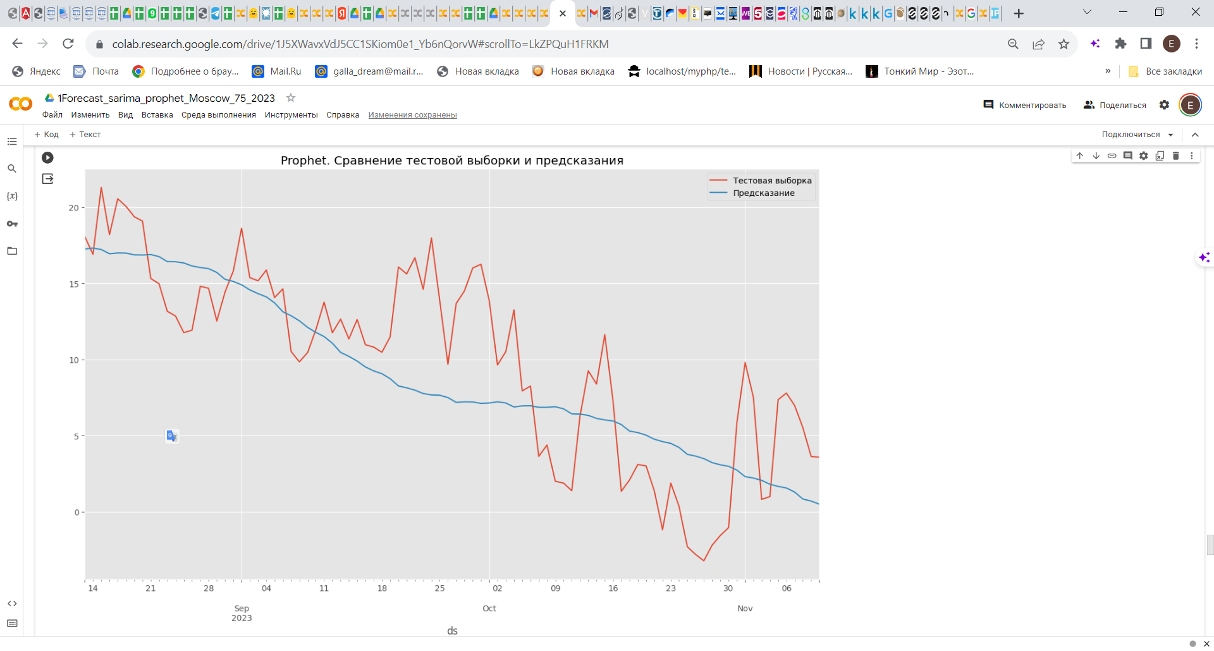
Модель Prophet
Графики тестовой выборки и предсказания

Slide 16
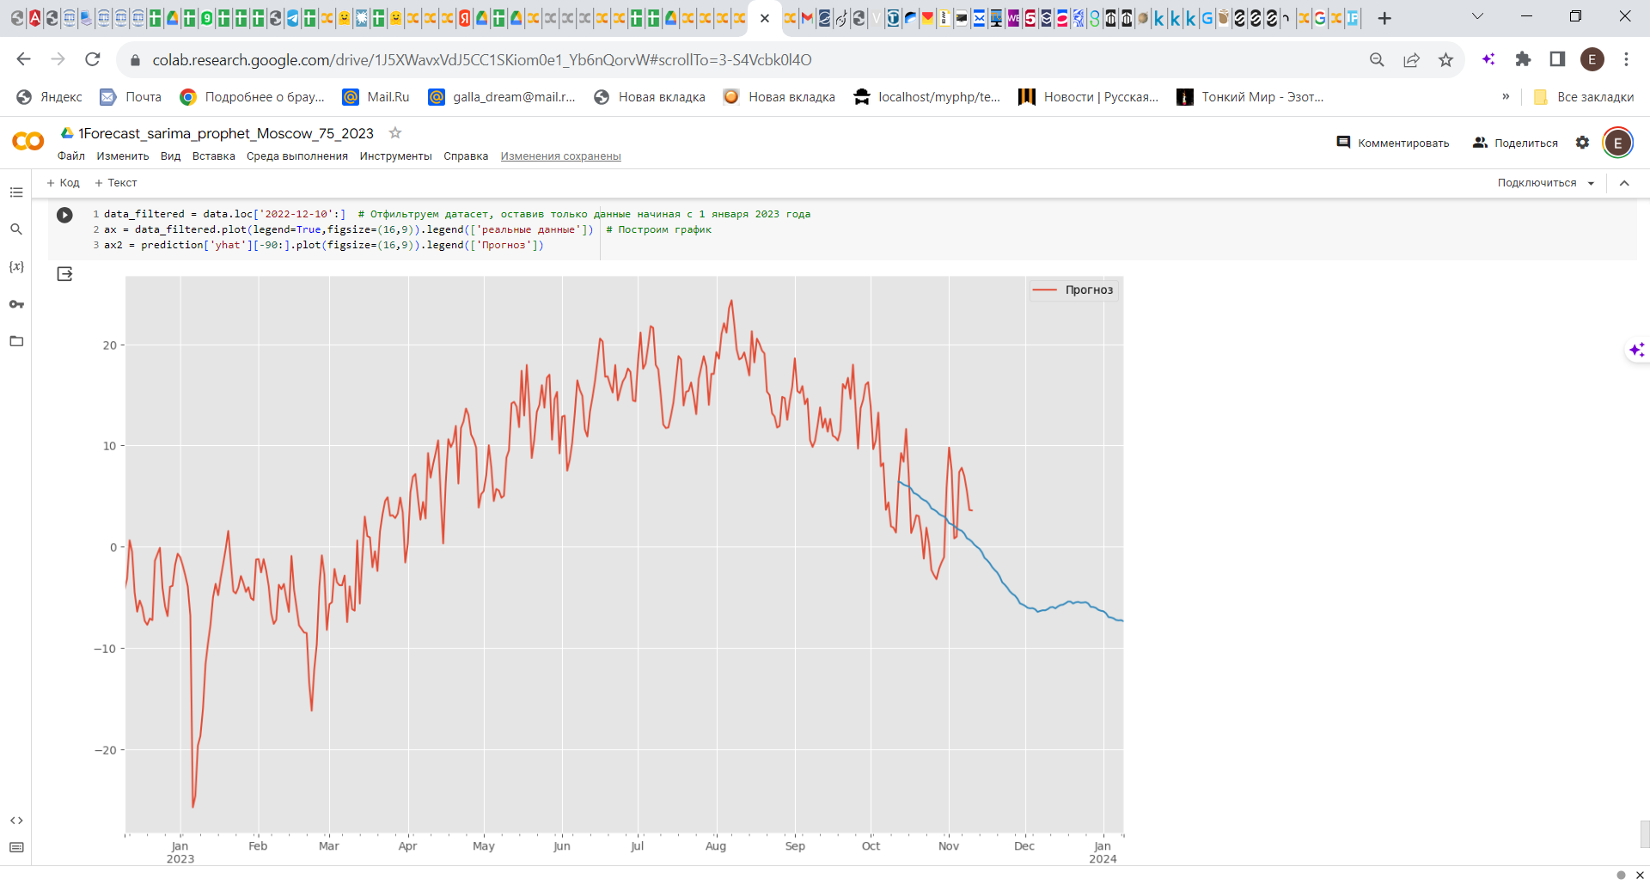
Модель Prophet
График реальных данных начиная с 1 января 2023 года и прогноза за пределы датасета

Slide 17
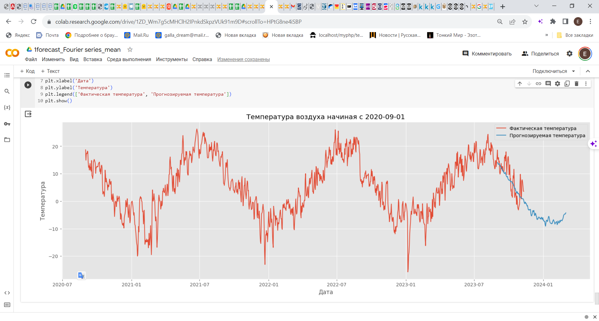
Метод средних значений
Период прогноза
(2023-09-01 - 2024-03-01)
test (2023-09-01 – 2023-11-10)
Метрики качества
RMSE: 4.0971901068977665
MSE: 16.786966772060932

Slide 18
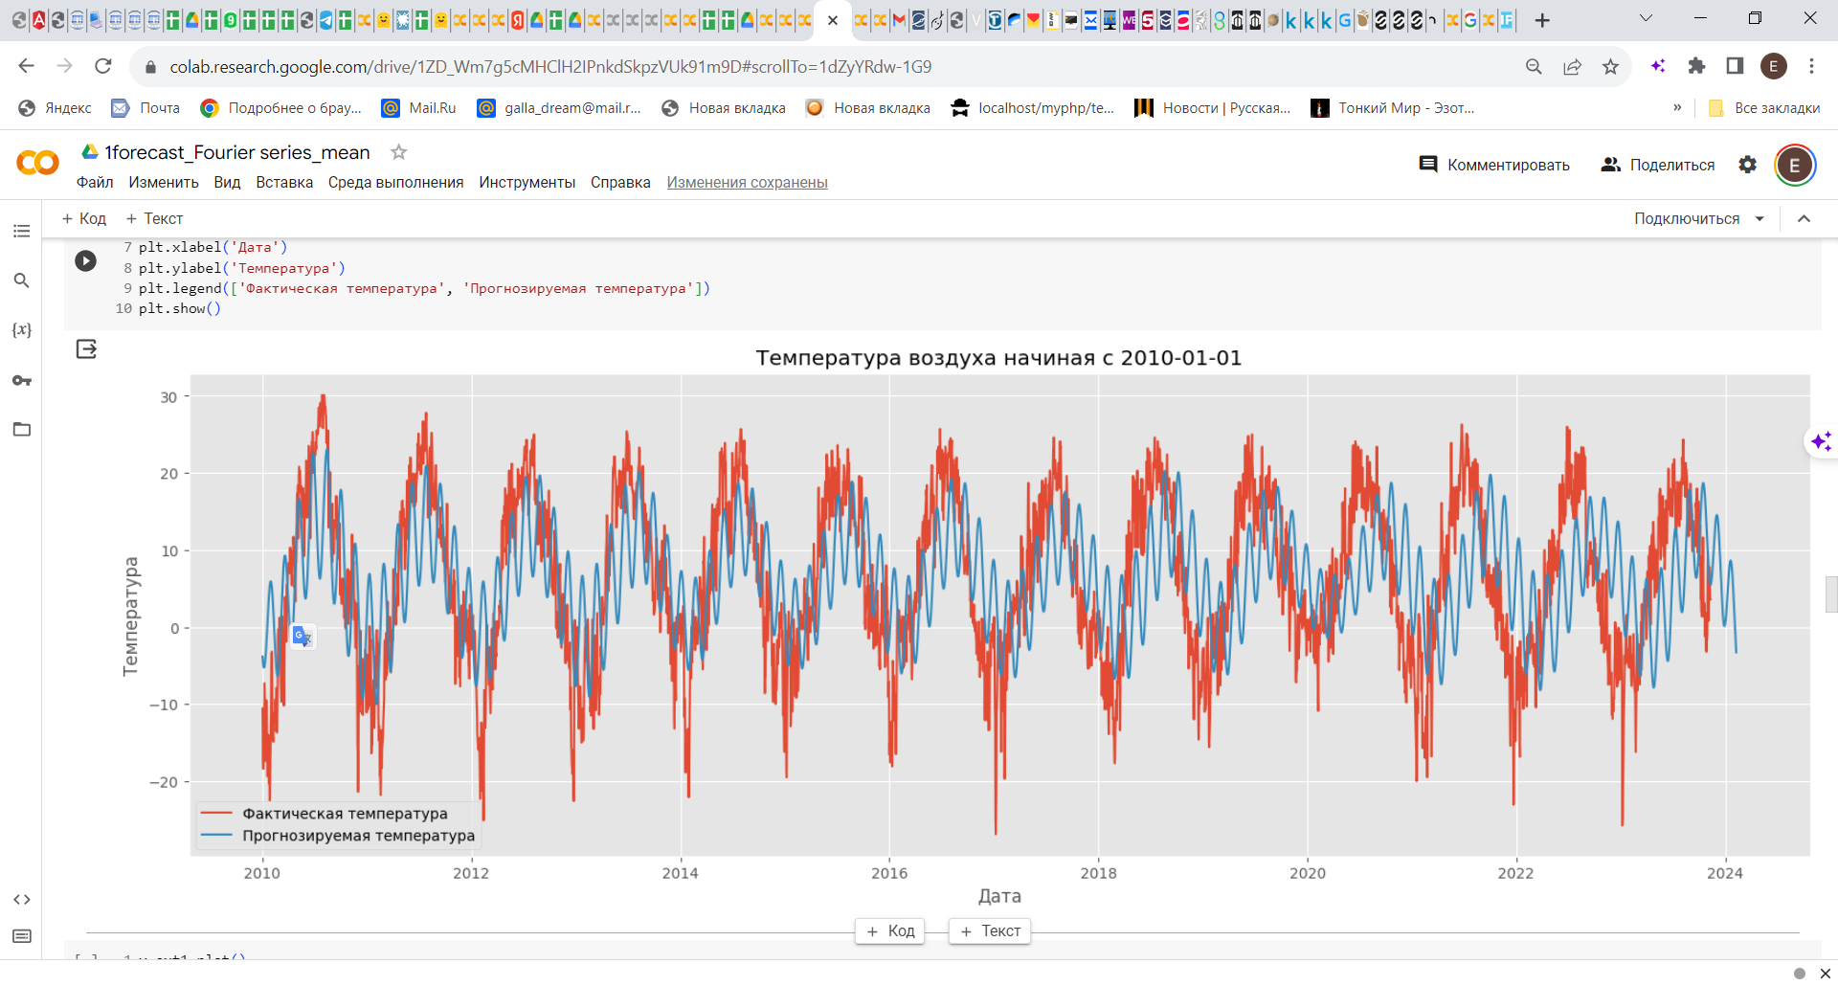
Аппроксимация рядом Фурье
Интервал аппроксимации (2010-01-01 - 2023-11-10)
k = 20 # количество компонент ряда Фурье для аппроксимации
Интервал прогноза (2023-11-10 - 2024-02-08)
Метрики качества
MSE: 93.95479318166063

Slide 19
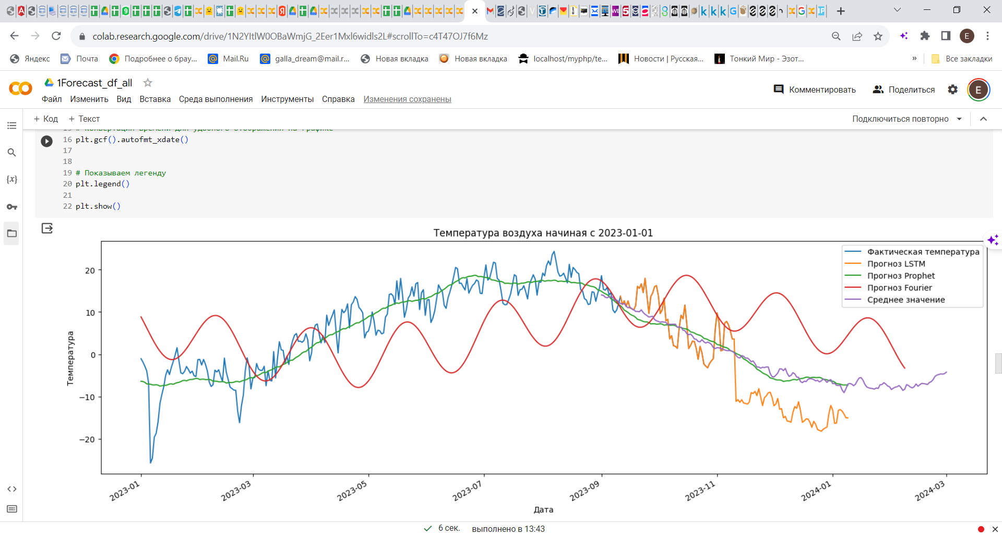
Реальные значения температуры и прогнозы всех моделей

Slide 20
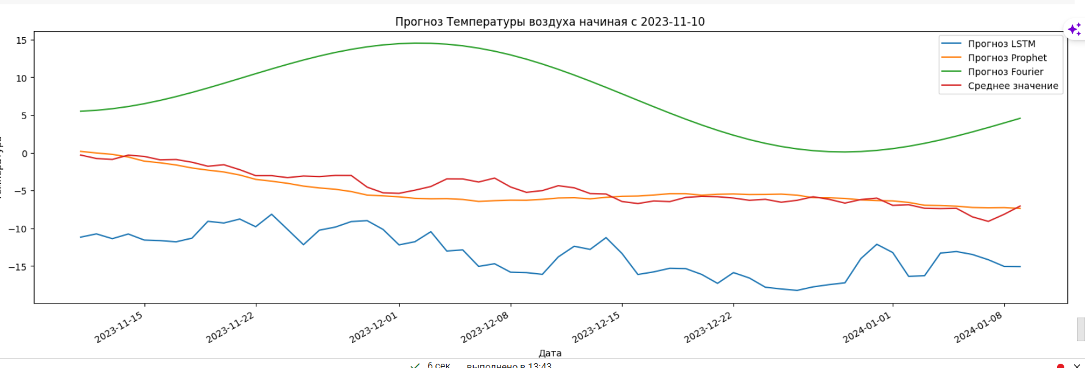
Прогнозы всех моделей на интервале (2023-11-10 - 2024-01-08)

Slide 21
Сравниваем метрики качества
 | LSTM | Prophet | Mean | Fourier
MSE | 73.806 | 18.070 | 16.786 | 93.954
RMSE | 8,591 | 4.250 | 4.097 | 9,692
MAE | 7.1706
MAPE |  | 0.8433

Slide 22
Спасибо за внимание!
А так же за терпение и заботу!

